Slide 1
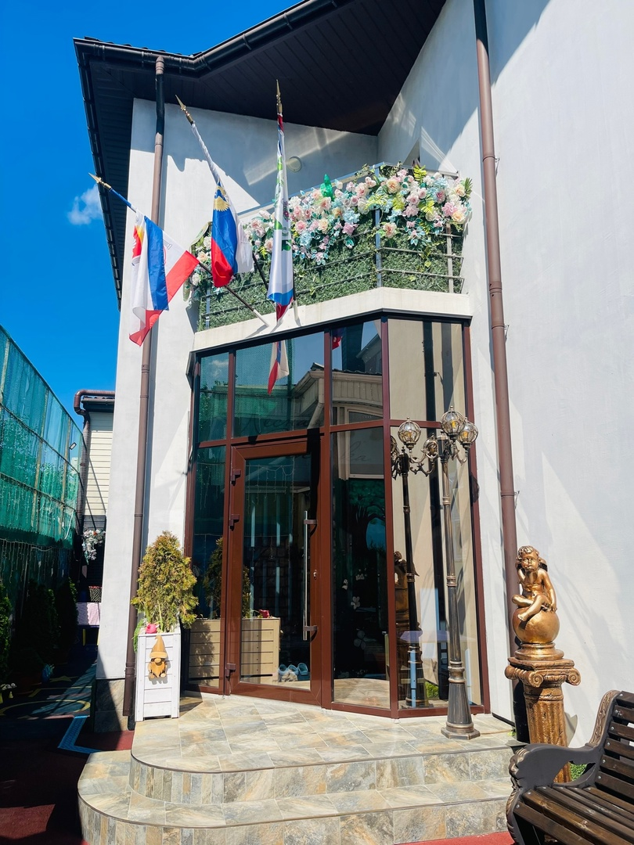
ЧДОУ «Лесная сказка» проект
Выполнил:
Гладун Ярослав Петрович
директор

Slide 2
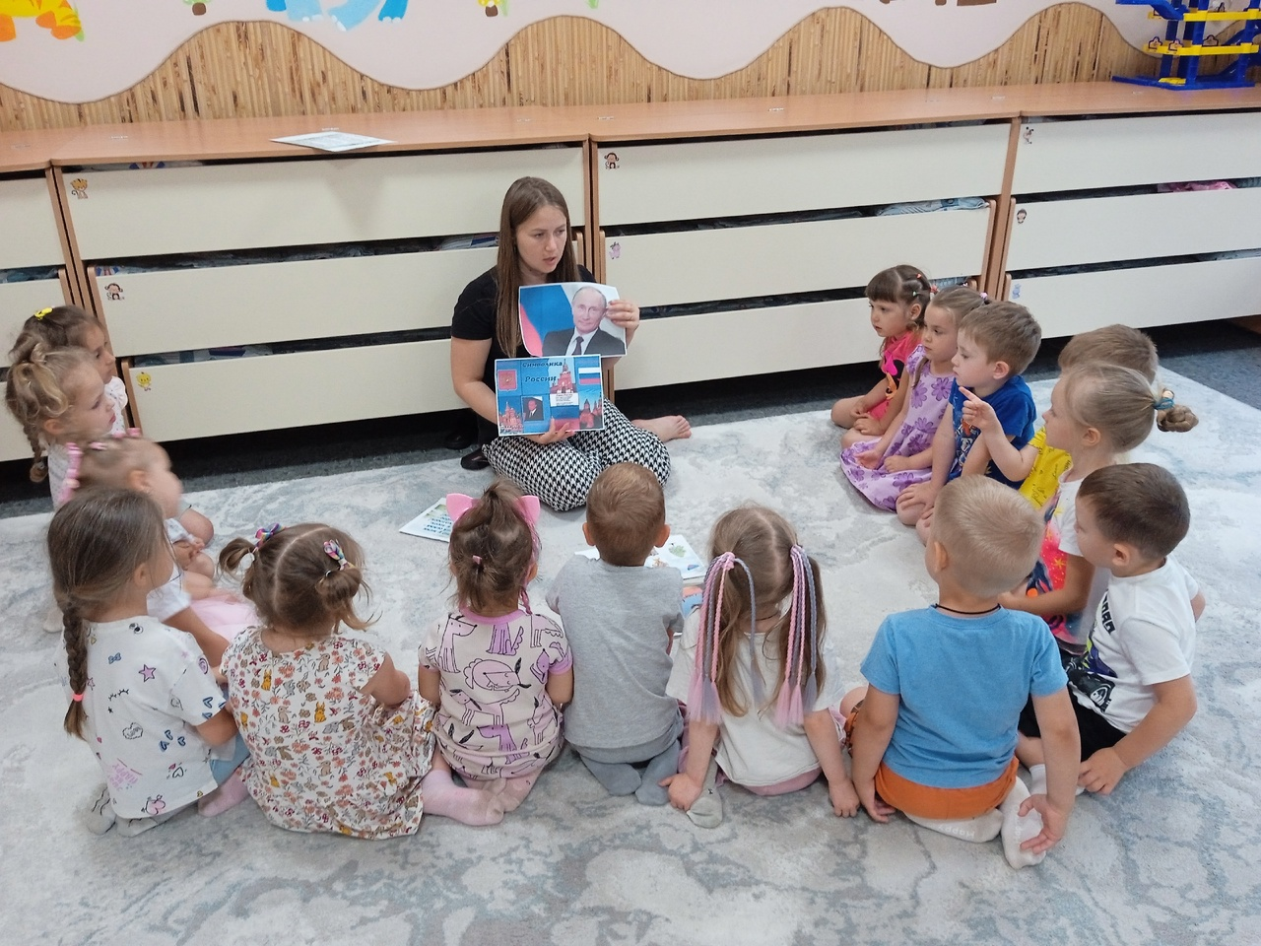
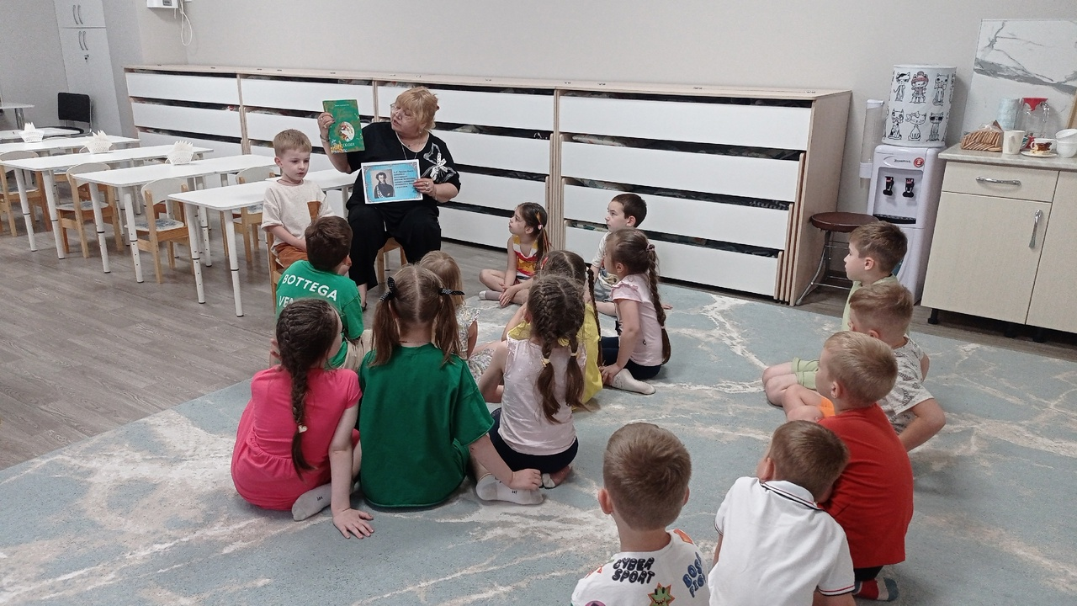
ЧДОУ "Лесная сказка" был построен и открыл свои двери в 2020г. В 2020г. были созданы 2 группы, на момент 2024г в ЧДОУ 4 группы. В 2022году была получена лицензия на общее образование (дошкольное образование) и дополнительное образование (дополнительное образование детей и взрослых).С 1 сентября 2024 года ЧДОУ перещел на работу по новой Федеральной образовательной программе дошкольного образования (ФОП ДО).

Slide 3
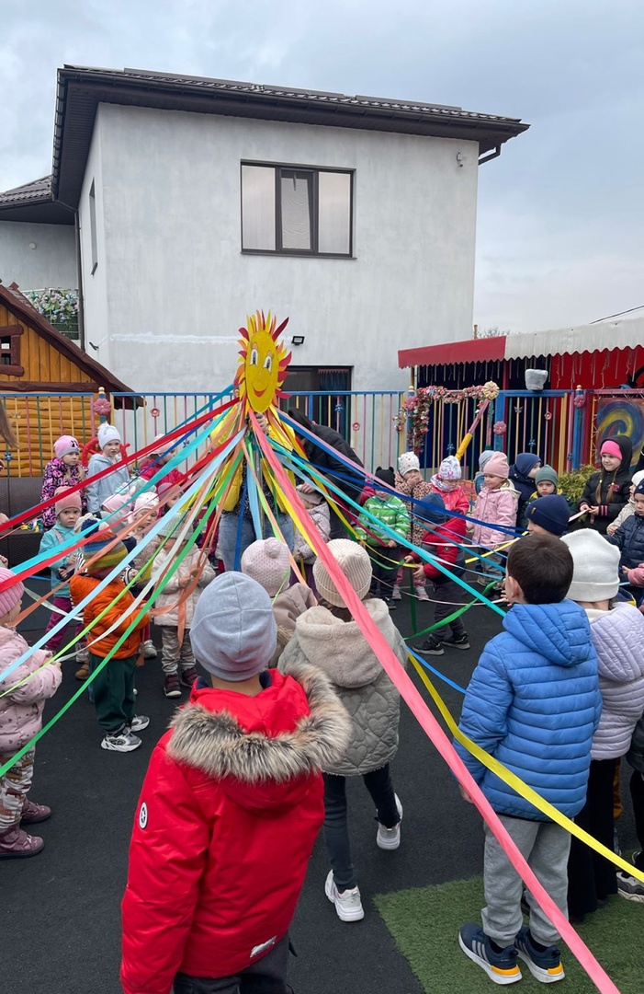
Цель проекта:
Разностороннее развитие ребёнка в период дошкольного детства с учётом возрастных и индивидуальных особенностей на основе духовно-нравственных ценностей российского народа, исторических и национально-культурных традиций.
Целевая аудитория, на которую направлены результаты проекта
Дети от 3 до 7 лет

Slide 4
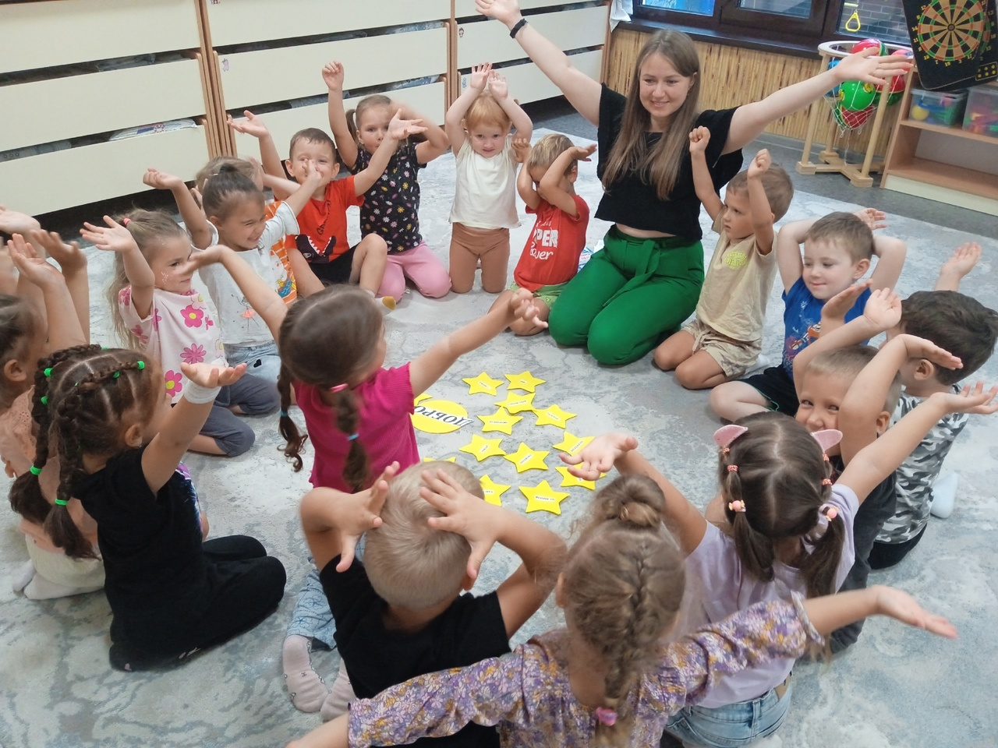
Лесная сказка - больше, чем частный детский сад
Детский садик - это целый мир, где закладываются основы личности ребенка и его счастливой взрослой жизни.
Мы знаем, как непросто заботливым родителям выбрать ту самую "сказку", которая приведет ребенка к успехам и благополучию. Мы и сами когда-то создали этот садик, чтобы собрать в одном месте все, что так хотели дать своим малышам, и в чем так нуждались сами.

Slide 5
10 фактов о "Лесной сказке"
Мы принимаем деток с 2 до 7 лет. К нам можно присоединиться в любое время года.
В группах не более 16 детей, поэтому каждый ребенок окружен заботой и вниманием.
Садик работает с 8.00 до 18.00, и каждая семья может выбрать свой подходящий режим посещения:
- полдня 8:00-12:30
-полный день 8:00-18:00
У нашего сада свое отдельное здание и безопасная территория для прогулок с современными площадками.
У нас и кухня - своя, с полезным и сытным 5-разовым питанием, с собственной выпечкой.
В садике есть просторные игровые, красивые удобные кроватки и много новых развивающих игрушек.
Вам больше не нужно возить ребенка на отдельные кружки. Все уже есть в садике. + Подготовка к школе в мини-группах.
У нас свои педагоги по логоритмике, хореографии, английскому, крымскотатарскому языку.
Мы всегда открыты для общения с родителями, всегда, по возможности идём Вам навстречу. Каждый день родители могут следить в соцсетях, как проходит день у их деток.
И, конечно же, мы часто проводим яркие праздники и еженедельные мастер-классы.

Slide 6
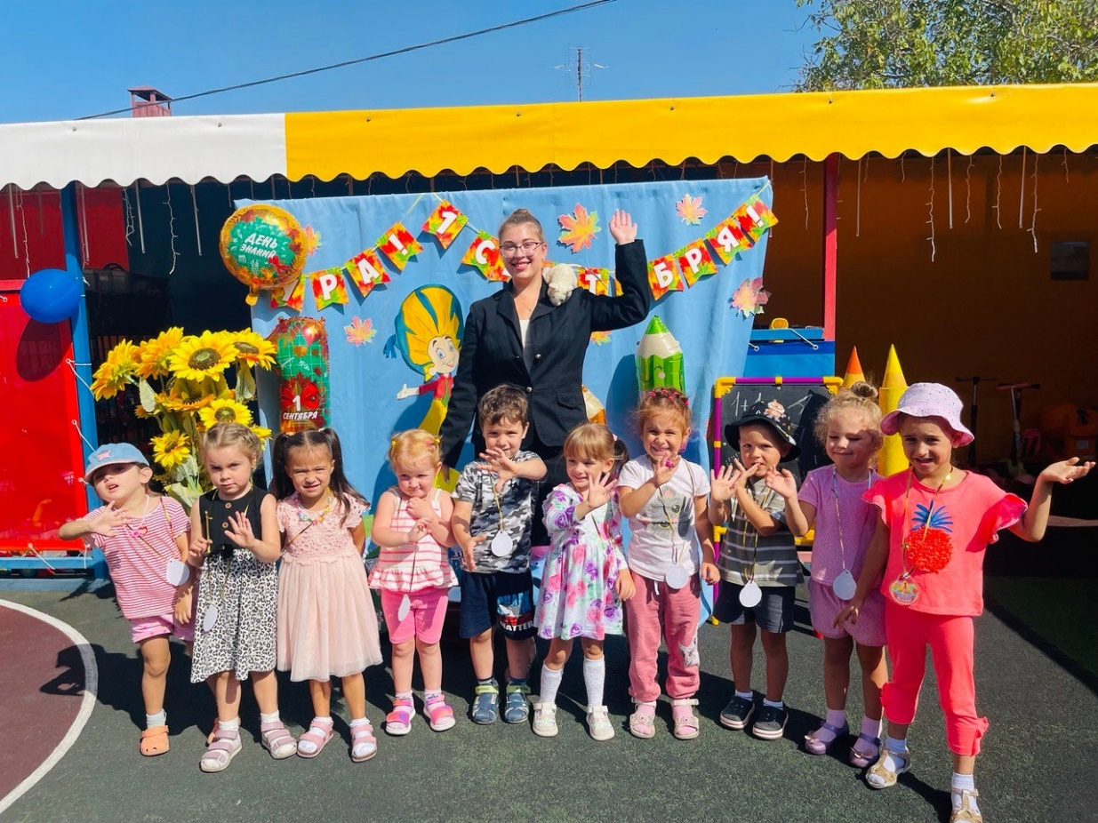
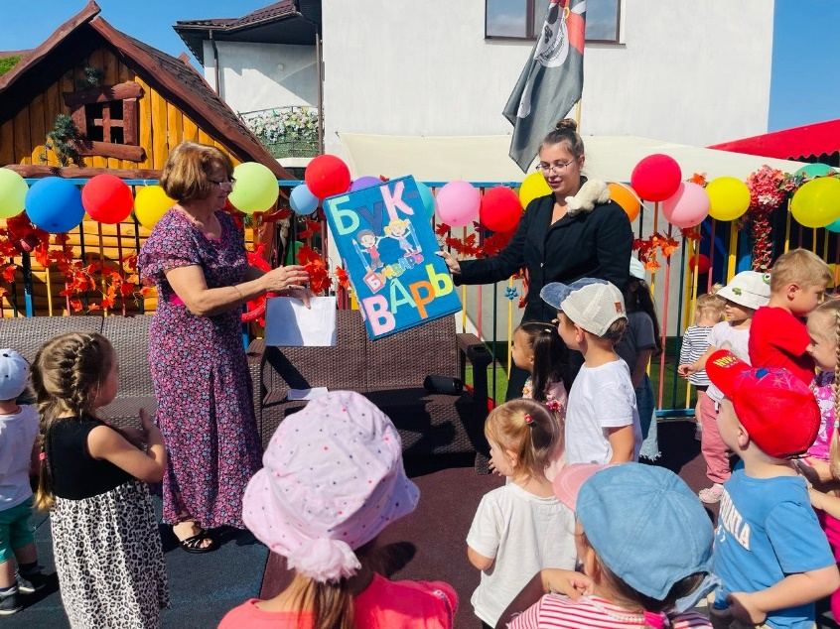
Родителям с нами комфортно и спокойно. Они знают, что ребенок не только под присмотром добрых, заботливых и надежных воспитателей, в самых комфортных и безопасных условиях, но и каждый день учится чему-то новому и развивается. В атмосфере любви и творчества ребенок смело растет и проявляет свои способности и таланты, учится дружить, общаться, создавать что-то новое и радоваться жизни.
Детям у нас нравится, они с удовольствием бегут утром в садик и даже в выходные просятся к любимым воспитателям и педагогам.

Slide 7
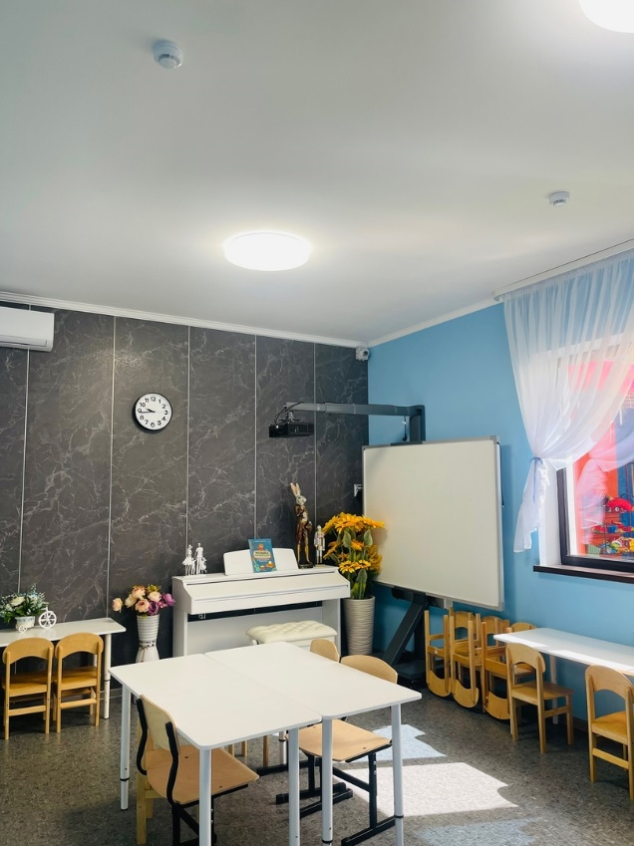
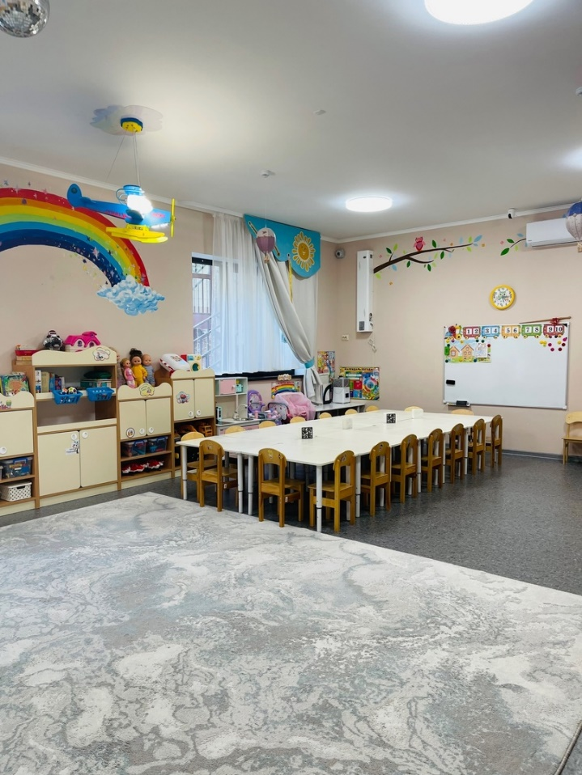
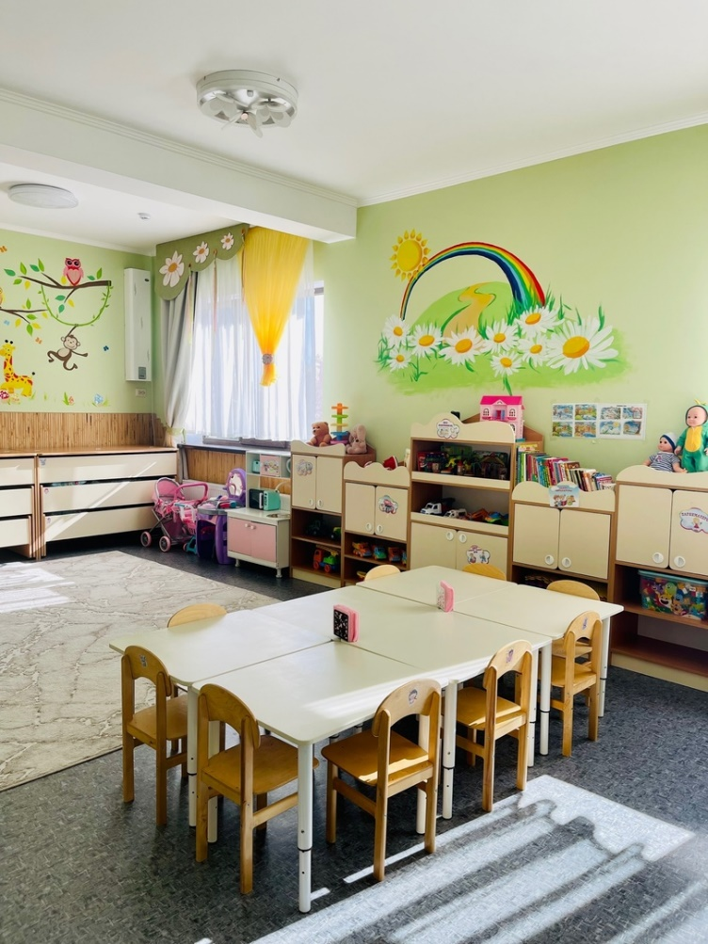
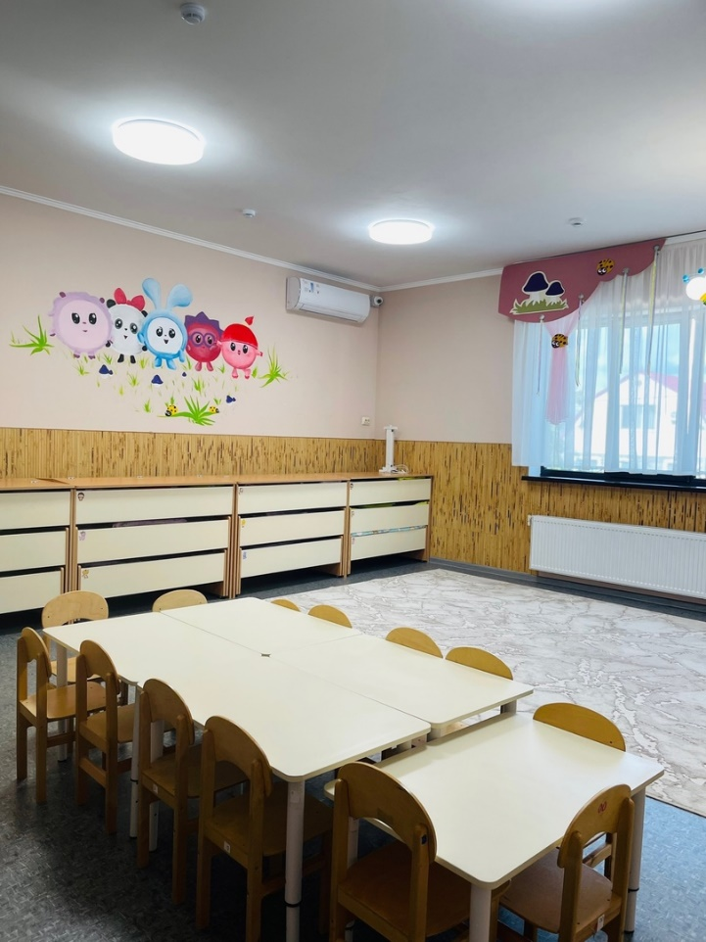
Только посмотрите, как у нас красиво 👇 Это все для Ваших деток. Нравится?
Тогда добро пожаловать! Мы совсем рядом - по адресу:
г.Симферополь ул.Лесная 39

Slide 8
ЧДОУ «Лесная сказка» реализует Основную образовательную программу дошкольного образования в группах общеразвивающей направленности. Программа разработана директором ЧДОУ с участием родителей как участников образовательных отношений.
Цель: разностороннее развитие ребёнка в период дошкольного детства с учётом возрастных и индивидуальных особенностей на основе духовно-нравственных ценностей российского народа, исторических и национально-культурных традиций
Задачи:
-обеспечение единых для Российской Федерации содержания ДО и планируемых результатов освоения образовательной программы ДО;
-приобщение детей (в соответствии с возрастными особенностями) к базовым ценностям российского народа - жизнь, достоинство, права и свободы человека, патриотизм, гражданственность, высокие нравственные идеалы, крепкая семья и т.д;
-построение (структурирование) содержания образовательной деятельности на основе учёта возрастных и индивидуальных особенностей развития;
-создание условий для равного доступа к образованию для всех детей дошкольного возраста с учётом разнообразия образовательных потребностей и индивидуальных возможностей;
-охрана и укрепление физического и психического здоровья детей, в том числе их эмоционального благополучия;

Slide 9
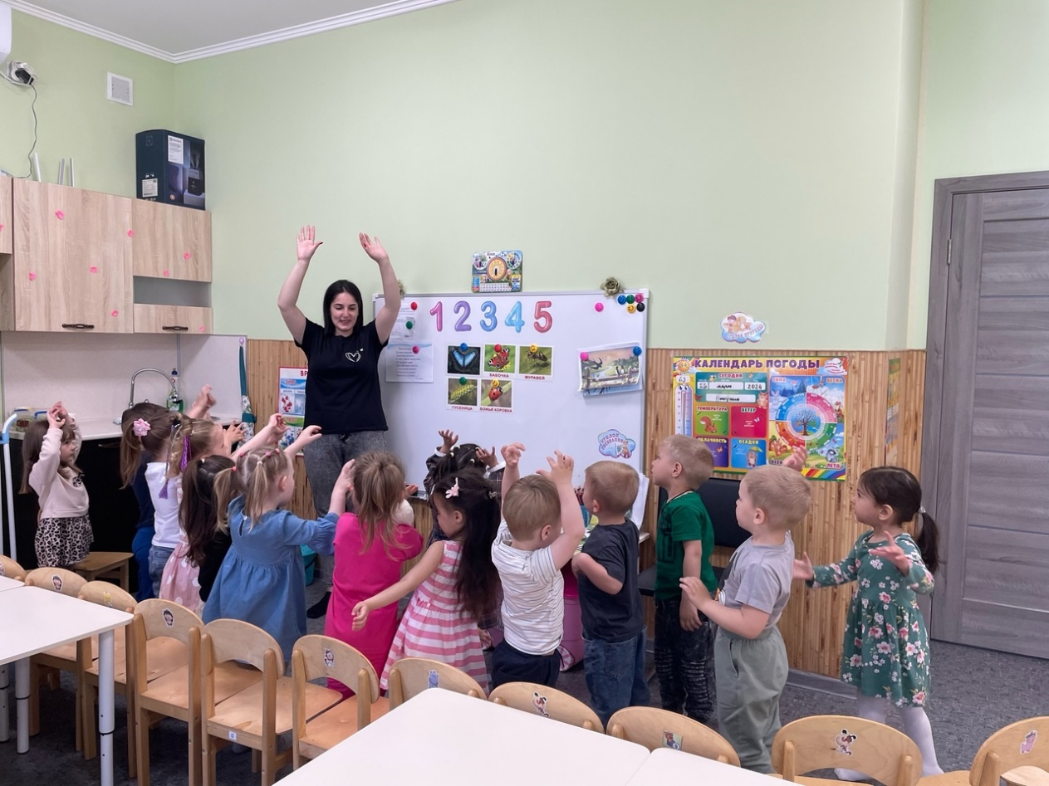
Для развития способностей к масштабированию ЧДОУ мы будем предпринимать-увеличение доступности. Рассматриваем возможность открытия дополнительных филиалов в разных районах города.
Будем внедрять инновации в учебном процессе. Современные методы обучения и технологии сделают образовательный процесс более интересным и эффективным.

Slide 10
Спасибо за внимание!

